Slide 1



TRƯỜNG TIỂU HỌC AN THẮNG
NHIỆT LIỆT CHÀO MỪNG CÁC THẦY CÔ GIÁO
VỀ DỰ GIỜ LỚP 2C
Môn: Tiếng Việt
Bài:Tôi là học sinh lớp 2
Giáo viên:Trần Thị Thuỷ

Slide 2


Slide 3



Slide 4
+ Em đã chuẩn bị những gì để đón ngày khai trường?
+ Em chuẩn bị một mình hay có ai giúp em?
+ Em cảm thấy như thế nào khi chuẩn bị cho ngày khai giảng?

Slide 5

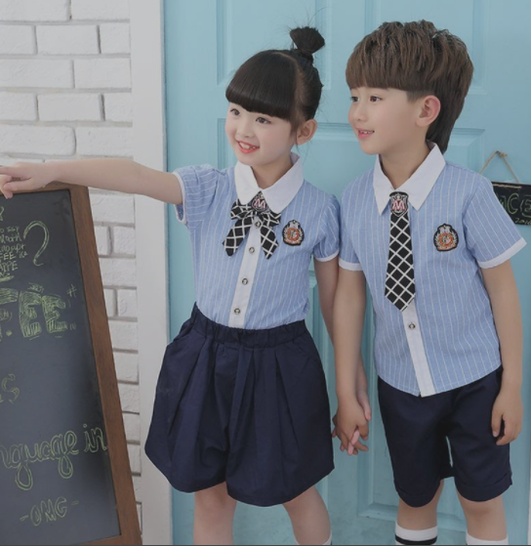
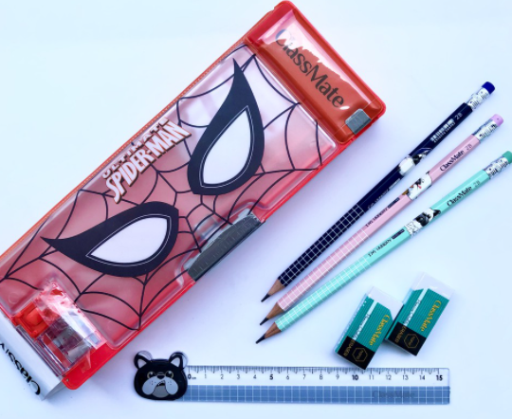

Slide 6
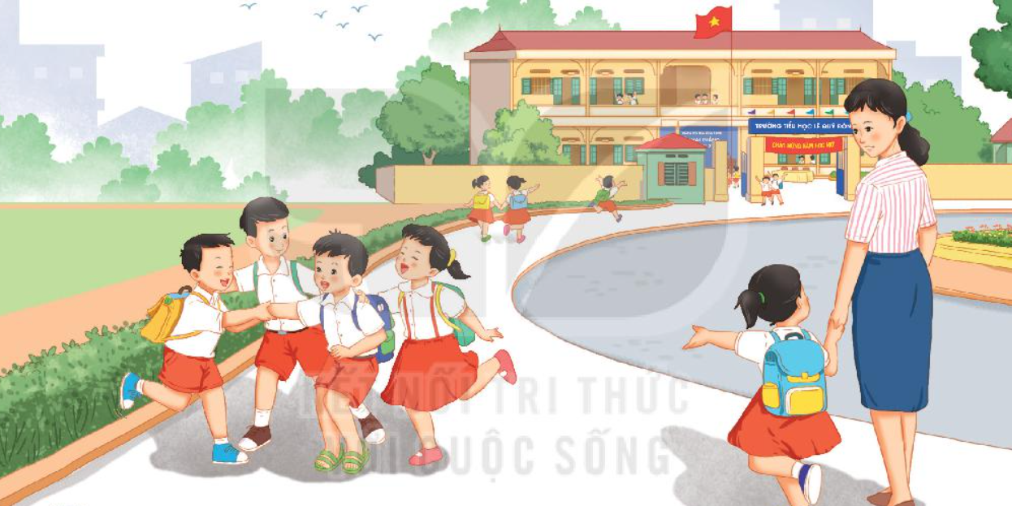
- Quan sát tranh và cho biết em thấy gì trong tranh?
Notes:
Bài giảng được thiết kế bởi: Nguyễn Thị Thu Hiền – Facebook: Hien Nguyen
https://www.facebook.com/profile.php?id=100027092413846

Slide 7
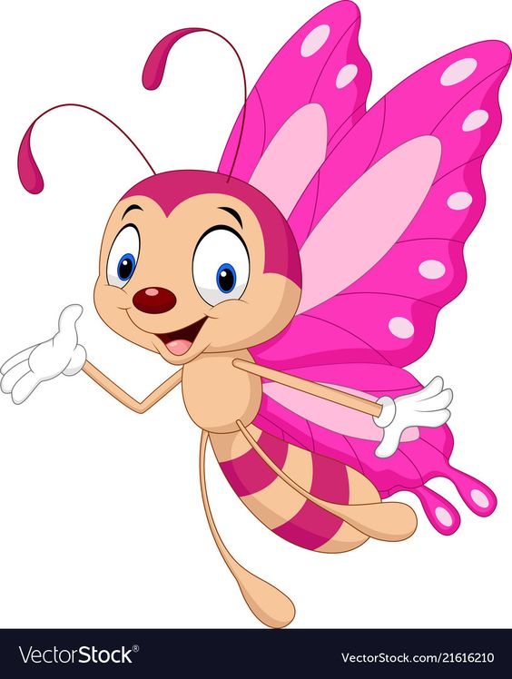
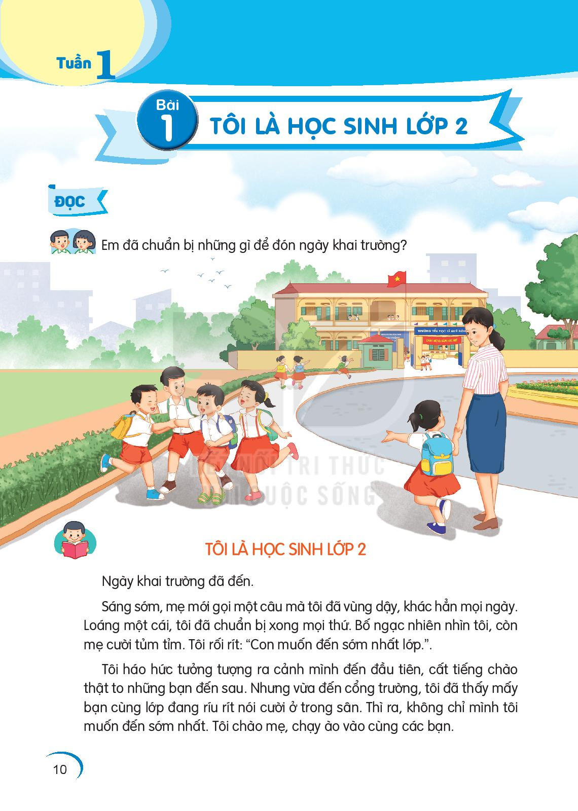

Slide 8



ĐỌC

Slide 9
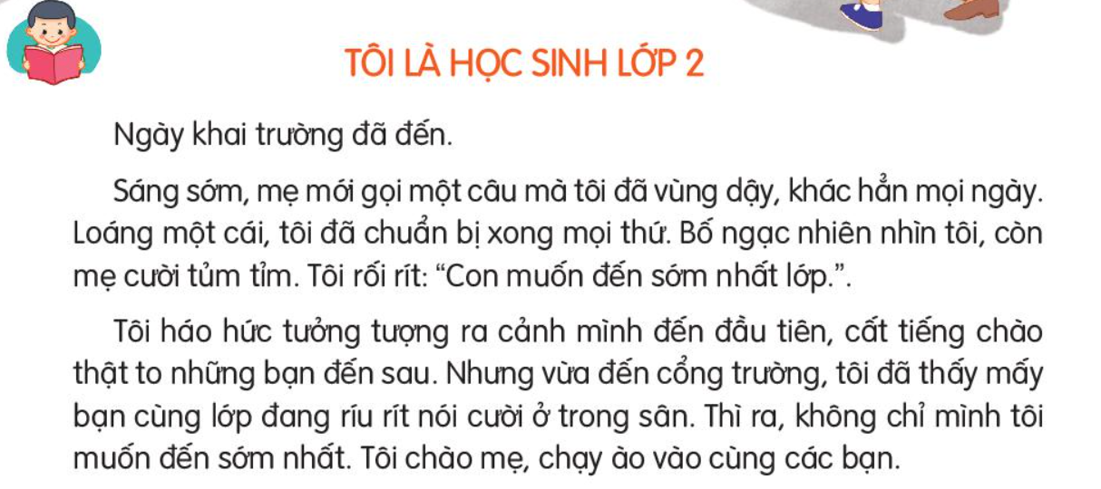
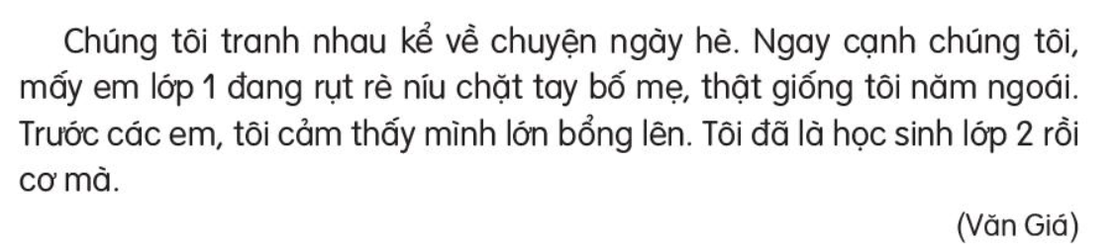
Notes:
Bài giảng được thiết kế bởi: Nguyễn Thị Thu Hiền – Facebook: Hien Nguyen
https://www.facebook.com/profile.php?id=100027092413846 – Chuyên thiết kế GADT các cấp học.

Slide 10



3
Notes:
Bài giảng được thiết kế bởi: Nguyễn Thị Thu Hiền – Facebook: Hien Nguyen
https://www.facebook.com/profile.php?id=100027092413846 – Chuyên thiết kế GADT các cấp học.

Slide 11
*Yêu cầu thảo luận:
1, Đọc toàn bài và đọc phần từ ngữ để hiểu nghĩa từ khó.
2, Tìm và luyện đọc tiếng có âm đầu l/n và vần khó.
3, Tìm cách ngắt hơi các câu dài.

Slide 12





loáng (một cái)
rất nhanh
GIẢI NGHĨA TỪ
níu
nắm lấy và kéo lại, kéo xuống
lớn bổng
lớn nhanh, vượt hẳn lên
Notes:
Bài giảng được thiết kế bởi: Phạm Duyên

Slide 13
* Luyện đọc câu dài.
Nhưng vừa đến cổng trường, tôi đã thấy mấy bạn cùng lớp đang ríu rít nói cười ở trong sân.
Ngay cạnh chúng tôi, mấy em lớp 1 đang rụt rè níu chặt tay bố mẹ, thật giống tôi năm ngoái.;...

Slide 14
3

Slide 15
*Thảo luận nhóm 2:
- Tìm cách đọc đoạn 2.
- Thời gian: 1 phút

Slide 16
Đọc toàn bài

Slide 17
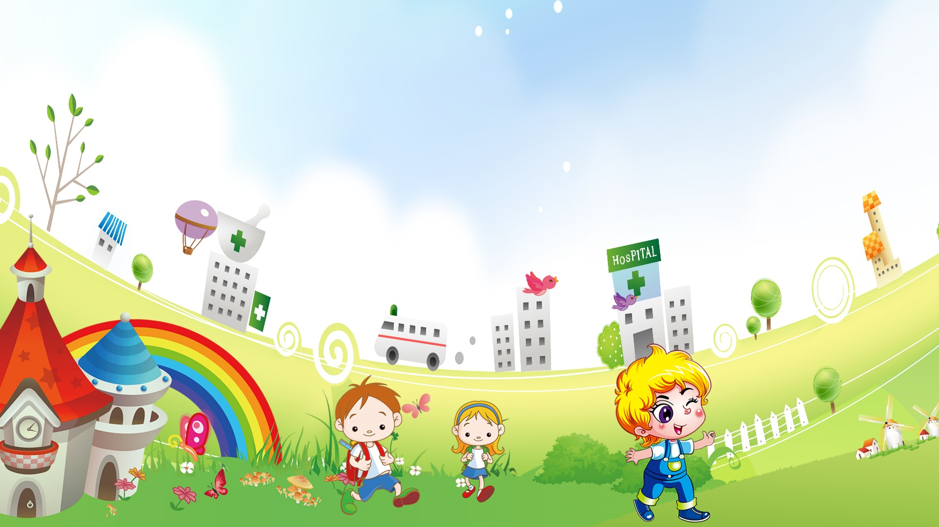

TIẾT 2

Slide 18


Slide 19
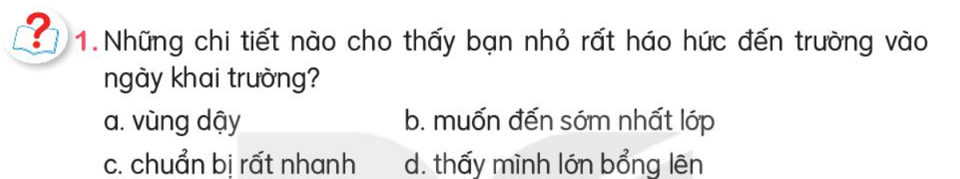

Slide 20
2. Bạn ấy có thực hiện được mong muốn đến sớm nhất lớp không? Vì sao?
Bạn ấy không thực hiện được mong muốn vì các bạn khác cũng muốn đến sớm và nhiều bạn đến trước bạn ấy.

Slide 21
3. Bạn ấy nhận ra mình thay đổi như thế nào sau khi lên lớp 2?
Bạn nhỏ thấy mình lớn bổng lên trước các em học sinh lớp một.

Slide 22
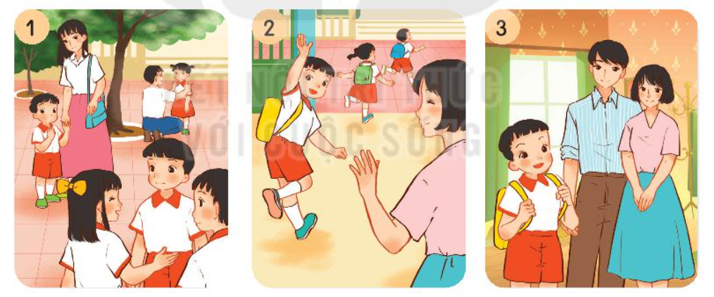
4. Tìm tranh thích hợp với mỗi đoạn trong bài đọc.
3
2
1
- Đầu tiên là tranh 3: Bạn nhỏ đã chuẩn bị xong mọi thứ để đến trường
Sau đó là tranh 2: Bạn nhỏ chào mẹ để chạy vào trong cổng trường
- Cuối cùng là tranh 1: Các bạn nhỏ gặp nhau trên sân trường.
Notes:
Bài giảng được thiết kế bởi: Nguyễn Thị Thu Hiền – Facebook: Hien Nguyen
https://www.facebook.com/profile.php?id=100027092413846 – Chuyên thiết kế GADT các cấp học.

Slide 23
* Luyện đọc lại

Slide 24
* Thi đọc

Slide 25


Slide 26
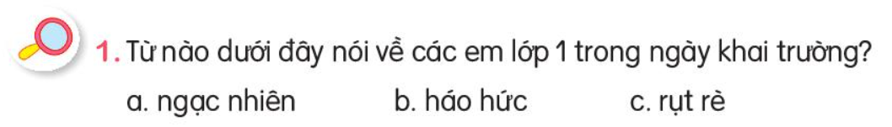
- Tại sao con lại chọn đáp án c?

Slide 27
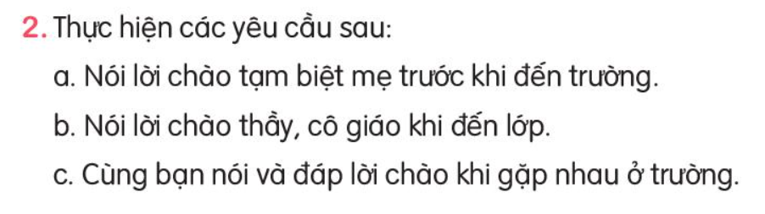
Nhóm 2
a) VD: Con chào mẹ, con đi học đây ạ.
b) VD: Con chào cô ạ.
c) VD: Chào bạn.
- Chào bạn, …

Slide 28

Notes:
28

